Slide 1
Gründung kommunaler Wohnungsunternehmen – Chancen für die öffentliche Hand
Christian Obert
Steuerberater Betriebswirtschaftliche Beratung

Slide 2
Zur Einordnung des Themas
Die VdW-Wohnungswirtschaft als Ansprechpartner
Die Gründung kommunaler Wohnungsunternehmen ist „nur“ ein Weg zur Steuerung des Wohnungsangebots
Roswitha Sinz, Interessenvertretung ARGE rheinland-pfälzischer Wohnungsunternehmen

Slide 3
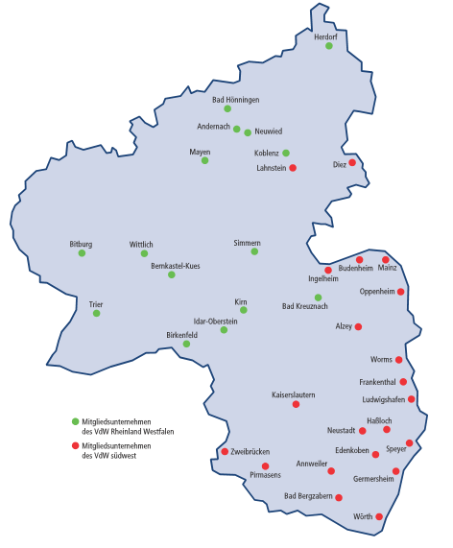
Die VdW-Wohnungswirtschaft
Die ehem. gemeinnützige
Wohnungswirtschaft in Rheinland-Pfalz
vertreten durch:
VdW der Wohnungs- und Immobilien-wirtschaft Rheinland-Westfalen
(mit Sitz in Düsseldorf, NRW)
VdW der Südwestdeutschen Wohnungswirtschaft
(mit Sitz in Frankfurt, Hessen)

Slide 4
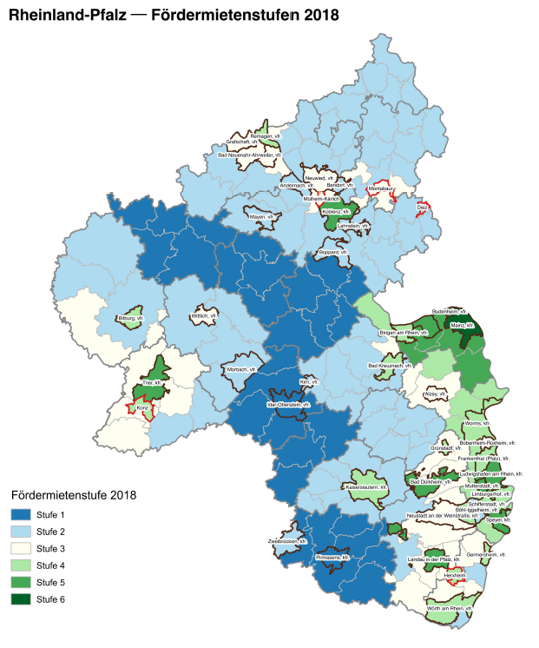

Slide 5
Die VdW-Wohnungswirtschaft – in Rheinland-Pfalz
62 Mitgliedsunternehmen der ehemals gemeinnützigen Wohnungswirtschaft
- 18 kommunale Wohnungsunternehmen inkl. drei Kreisverbände
- 33 Genossenschaften
- 11 sonstige Unternehmen (kirchliche, ehem. industrieverbundene WU)
Sie bewirtschaften 90.300 Wohnungen (2018)
– ca. 10 % der 900.00 Miet-WE in Rheinland-Pfalz
Durchschnittsmiete 5,84 Euro/qm Wohnfläche (Nettokaltmiete, 2018)

Slide 6
Strategische Alternativen
Analysephase:
Was ist die Zielsetzung des neu zu gründenden Unternehmens, gibt es strategische Alternativen zur Gründung?
Planerische/wohnungspolitische Steuerungselemente zur Ausweitung des bezahlbaren Wohnraumangebotes
Klassische Bauleitplanung
Konzeptvergabe (bei eigenen Grundstücken)
Quotierungsverfahren zur Stärkung des Sozialen Wohnungsbaus –
zur Miete/im Eigentum (mit Förderangebot des Landes Rheinland-Pfalz im Rahmen einer Kooperationsvereinbarung)

Slide 7
Strategische Alternativen
Konzeptvergabe
https://fm.rlp.de/de/themen/bauen-und-wohnen/
buendnis-fuer-bezahlbares-wohnen-und-bauen/

Slide 8
Strategische Alternativen
Quotierungsverfahren zur Stärkung des Sozialen Wohnungsbaus –
zur Miete/im Eigentum (mit Förderangebot des Landes Rheinland-Pfalz im Rahmen einer Kooperationsvereinbarung)
„Ein aktueller Förderschwerpunkt des Programms sind investitionsvorbereitende Maßnahmen von Gemeinden zum Zwecke des geförderten Mietwohnungsbaus. Auf der Grundlage von Kooperationsvereinbarungen zwischen den Gemeinden und dem Land können Zuschüsse in Höhe von bis zu 90 Prozent der förderfähigen Kosten gewährt werden. Nähere Informationen geben das Rundschreiben sowie die Muster Kooperationsvereinbarung.“
https://fm.rlp.de/de/themen/bauen-und-wohnen/experimenteller-wohnungs-und-staedtebau/

Slide 9
Angebote der VdW-Wohnungswirtschaft
Beratung bei der Gründung eines kommunalen, kreisorientierten Wohnungsunternehmens oder zur Bildung eines Zweckverbandes (auf freiwilliger Basis) mit Gründung eines Unternehmens (eigenwirtschaftlicher Betrieb) oder Gründung von Genossenschaften
Angebot von Dienstleistungs-Knowhow, insbesondere für den geförderten sozialen Wohnungsbau mit seinem eigenen Förder-/Mietrecht
Technische Leistungen: Planungsleistungen, Bauleitung, etc., Instandhaltung
Kaufmännische Leistungen: Bewirtschaftung der Wohnungen
Geschäftsbesorgung, z.B. beim Aufbau eines eigenen Unternehmens
Eigene Investitionstätigkeit und Bewirtschaftung im Anlagevermögen

Slide 10
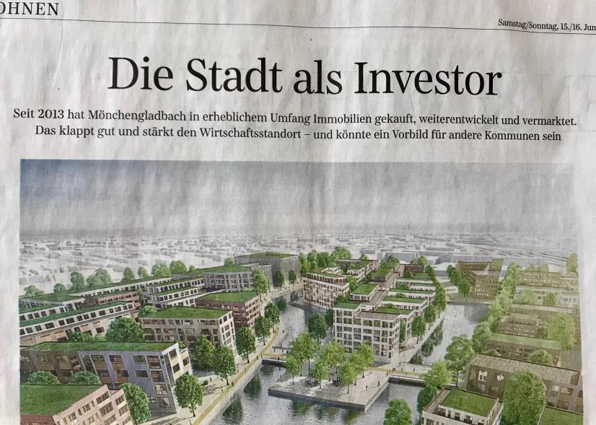
Die Renaissance kommunalen Wohnungsbaus
SZ 15./16. Juni 2019
SZ 21. Juni 2019

Slide 11
Gründung kommunaler Wohnungsunternehmen – Chancen für die öffentliche Hand
Christian Obert
Steuerberater Betriebswirtschaftliche Beratung

Slide 12
Der Wohnungsmarkt in unruhigen Gewässern...
Ansprüche an „smartes Wohnen“
Transformation von Flächen
Mietendeckel
Einheitliche Stadt-/ Quartiers-entwicklungs-konzepte
Steigende Baukosten
Energieeffizienz
Enteignungs-debatte
Bezahlbarer Wohnraum
Barrierefrei? Seniorengerecht?

Slide 13
Entwicklung des Wohnungsmarktes und Quartiersentwicklung – Bedarf an preisgünstigem Wohnraum wächst
Bedarf an preisgünstiger Wohnraum wächst
Immer weniger geförderte Wohnungen am Markt
In den letzten Jahren wenig geförderter Wohnungsneubau
Einfluss der Städte und Kommunen auf die konkrete Bebauung beschränkt
Einfluss auf Bebauung
Quartiers-entwicklung und Schaffung preisgünstigen Wohnraums
Direkte Einwirkung auf den Wohnungsmarkt
Bündelung der immobilien-wirtschaftlichen Aktivitäten
Ziele nur mittels eines eigenen Wohnungs-unternehmens zu verwirklichen?
Starker Player am Markt
Eigenes Knowhow in den Unternehmen kann entwickelt werden
Interesse an der Gründung von Wohnungs-unternehmen in einzelnen Gemeinden, Städten und Kreisen ist deutlich wahrnehmbar

Slide 14
Gründung einer kommunalen Wohnungsgesellschaft: Analyse und strategische Alternativen
Analysephase:
Entscheidungsphase:
Umsetzungsphase:
Welcher Bestand existiert bereits, welche Erfahrungen mit der Errichtung und Verwaltung von Beständen liegen vor?
Was sind die wirtschaftlichen, steuerlichen und kommunalrechtlichen Rahmenbedingungen?
Festlegung der Aufgaben des Unternehmens, Festlegung der Rechtsform und der steuerlichen Ausgestaltung
Was ist die Zielsetzung des neu zu gründenden Unternehmens, gibt es strategische Alternativen zur Gründung?
Entwicklung eines Zeit- und Budgetrahmens für die Gründung
Implementierung eines Projektteams
Durchführung der Gründung und Überführung in den Regelbetrieb
Einführung der notwendigen Berichts- und Controllingsysteme
Einbindung in die kommunale Beteiligungsverwaltung

Slide 15
Analysephase: Wesentliche Fragestellungen
Wer ist beteiligt?
Wie groß ist der bestehende (kommunale) Bestand (Grundstücke, Gebäude)?
Soll nur Wohnungsbau betrieben werden oder auch Aufgaben des Städtebaus und der Liegenschafts- und Immobilienverwaltung gebündelt werden?
Wie ist die Marktsituation (Entwicklung der Bevölkerung, der Haushaltsgrößen, des Bedarfs an seniorengerechtem Wohnraum etc.)?
Welche Mitbewerber sind am Markt tätig?
Welche Formen der Zusammenarbeit sind denkbar?
Geeignete Rechtsform? Berücksichtigung der rechtsformspezifischen Kosten (Buchführung, Jahresabschluss, Prüfung, Steuerberatung, Veröffentlichung)
Welche haushaltsrechtlichen und wirtschaftlichen Rahmenbedingungen sind vorgesehen (Beleihung der Immobilien, angemessene Eigenkapitalverzinsung etc.)?
Welche steuerlichen Implikationen sind zu beachten, welche kommunalrechtlichen Vorgaben müssen berücksichtigt werden?
Besteht Bedarf an (preisgünstigem) Wohnraum?
Welche strategische Zielsetzung hinsichtlich des Wohnungsbestands ist beabsichtigt?
Welche Eigenkapitalausstattung ist vorgesehen? Wer versorgt die Gesellschaft mit Eigenkapital?

Slide 16
Entscheidungsphase: Wesentliche Festlegungen
Gesellschaftsvertrag der Wohnungsunternehmen mit klarem Auftrag
Dauerhaft wirtschaftlicher Betrieb gewährleistet?
(Untersuchung des Bestandes?)
Politische Grundsatzentscheidung mit langer Bindungswirkung
Fixierung der strategischen Rahmenbedingungen und Ableitung einer Unternehmensplanung
Entscheidung: Ergibt sich nach der Analysephase der Bedarf für eine Wohnungsgesellschaft im Eigentum der Gebietskörperschaft?
Können die allgemeinen und kommunalrechtlichen Vorgaben einer Gründung z.B. einer GmbH erfüllt werden?
Details diskutieren: wirtschaftliche Tragfähigkeit (marktübliche Miete, angemessene Einbringungswerte, Versorgung mit Grundstücken)
Einfluss der politischen Entscheidungsträger: Oft Oberbürgermeister als Aufsichtsratsvorsitzender, Fraktionen proportional im AR vertreten, ggf. ergänzt durch Experten
Vor- und Nachteile gegenüberstellen: Vorteil: Bündelung von Knowhow für alle Leistungen rund um die Immobilie, vom Neubau über die Bestandserhaltung, das Quartiersmanagement bis zur Stadtentwicklung

Slide 17
Umsetzungsphase
Vorbereitung der notwendigen Unterlagen und Beschlüsse
Aufstellung der Unternehmens-planung
Projektplan für die ersten 24 Monate der Umsetzungsphase Ziel: Aufnahme des Regelbetriebs
Vorbereitung der Verträge

Slide 18
Zusammengefasst…

Slide 19
Erfolgsfaktoren der Gründung kommunaler Wohnungsunternehmen
Bauland/ bewirtschaftete Einheiten
Anlaufverluste einplanen
Ausreichendes Gründungskapital

Zugriff auf wohnungs-wirtschaftliches Know-How
Politische Rückendeckung
Nachhaltig positive Nachfragestruktur

Slide 21
Dr. Daniel Ranker
Prüfungsdirektor, Vorstand
Tel.: + 49 211 16998-80
E-Mail: d.ranker@vdw-rw.de
Christian Obert
Steuerberatung, betriebswirtschaftliche Beratung
Tel.: + 49 211 16998-12
E-Mail: c.obert@vdw-rw.de

